Slide 1
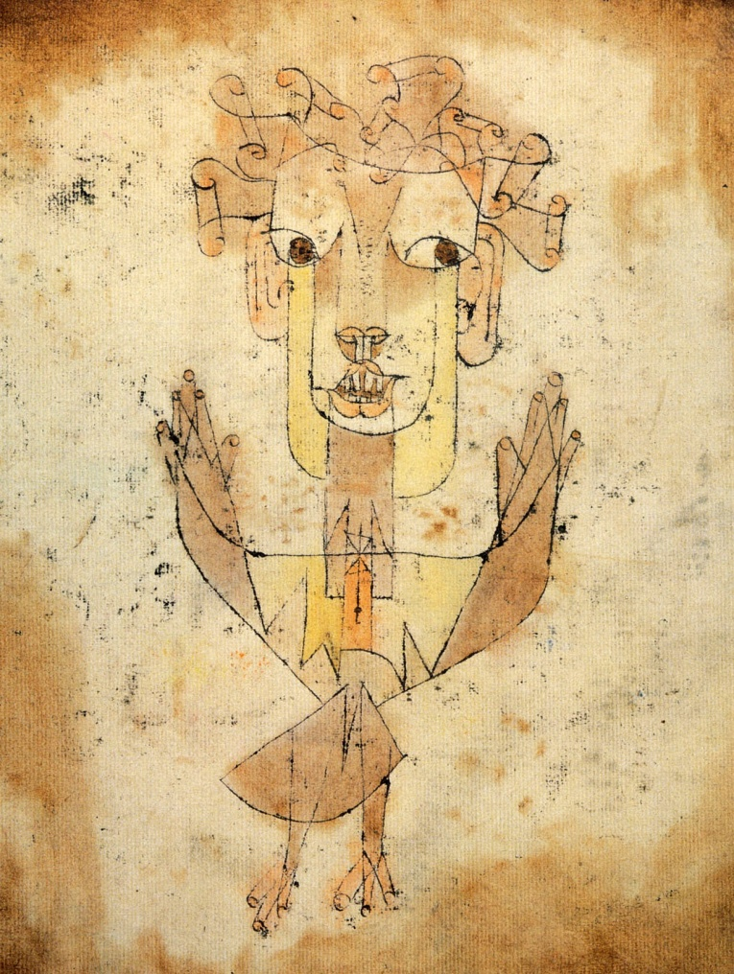
Ангел истории
Пауль Клее и Вальтер Беньямин

Slide 2
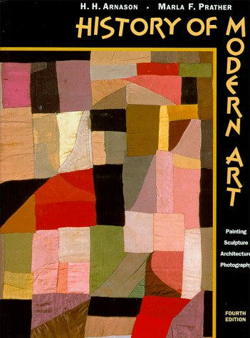
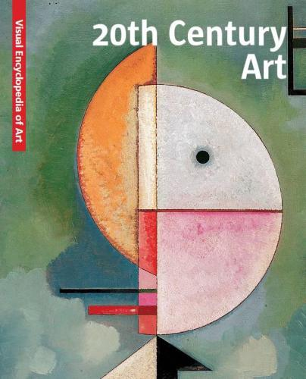

Slide 3
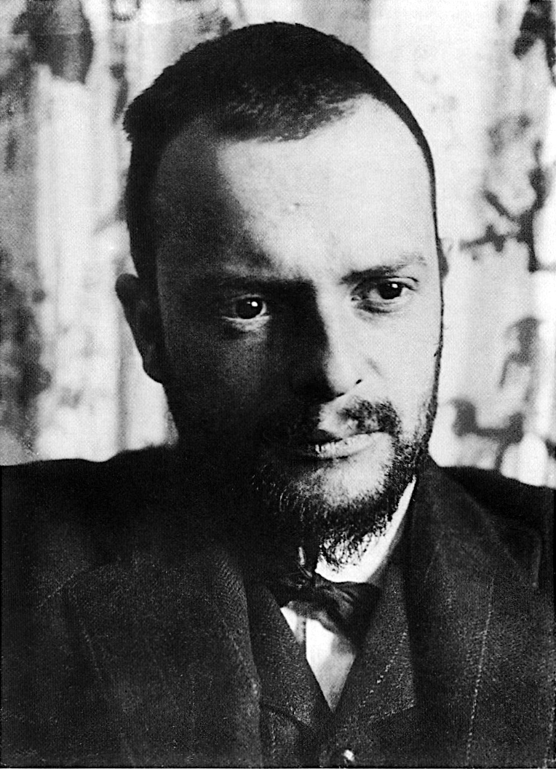
Пауль Клее. 1911

Slide 4
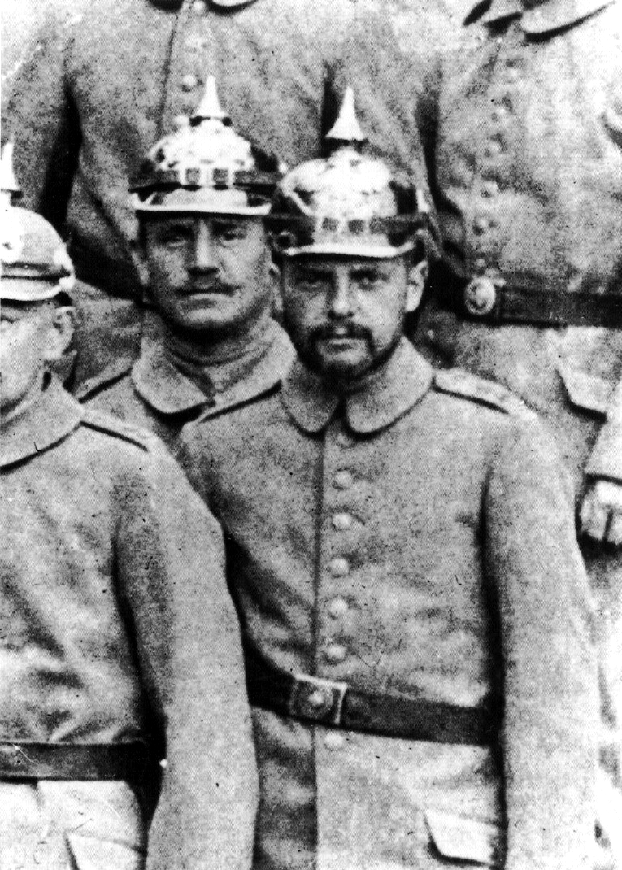
1916

Slide 5
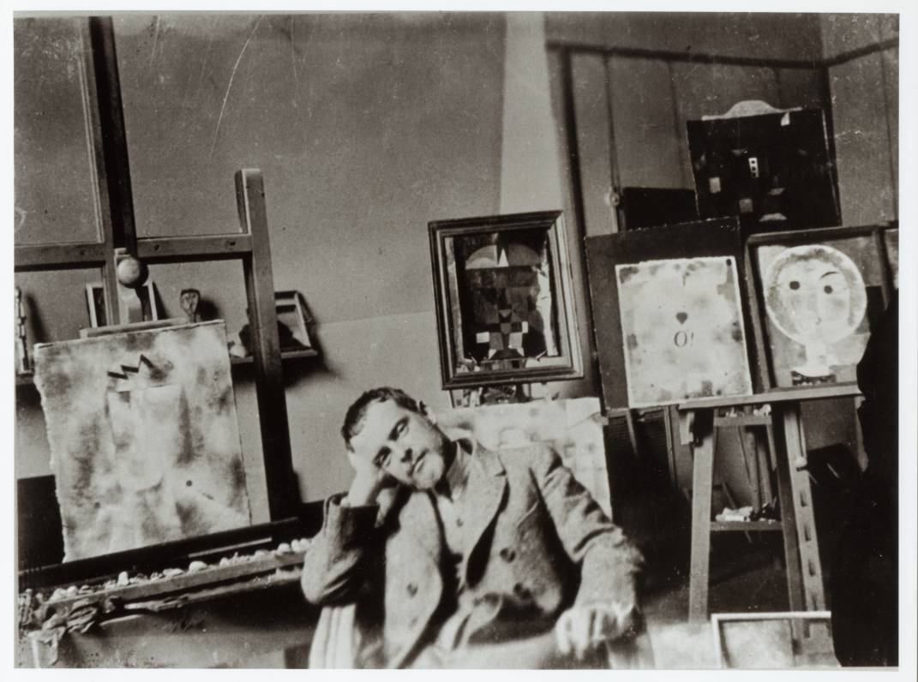
Пауль Клее в Веймаре (между 1921 и 1925)

Slide 6
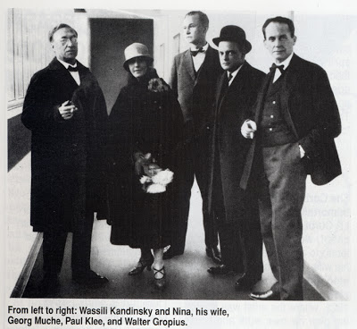
Баухауз

Slide 7
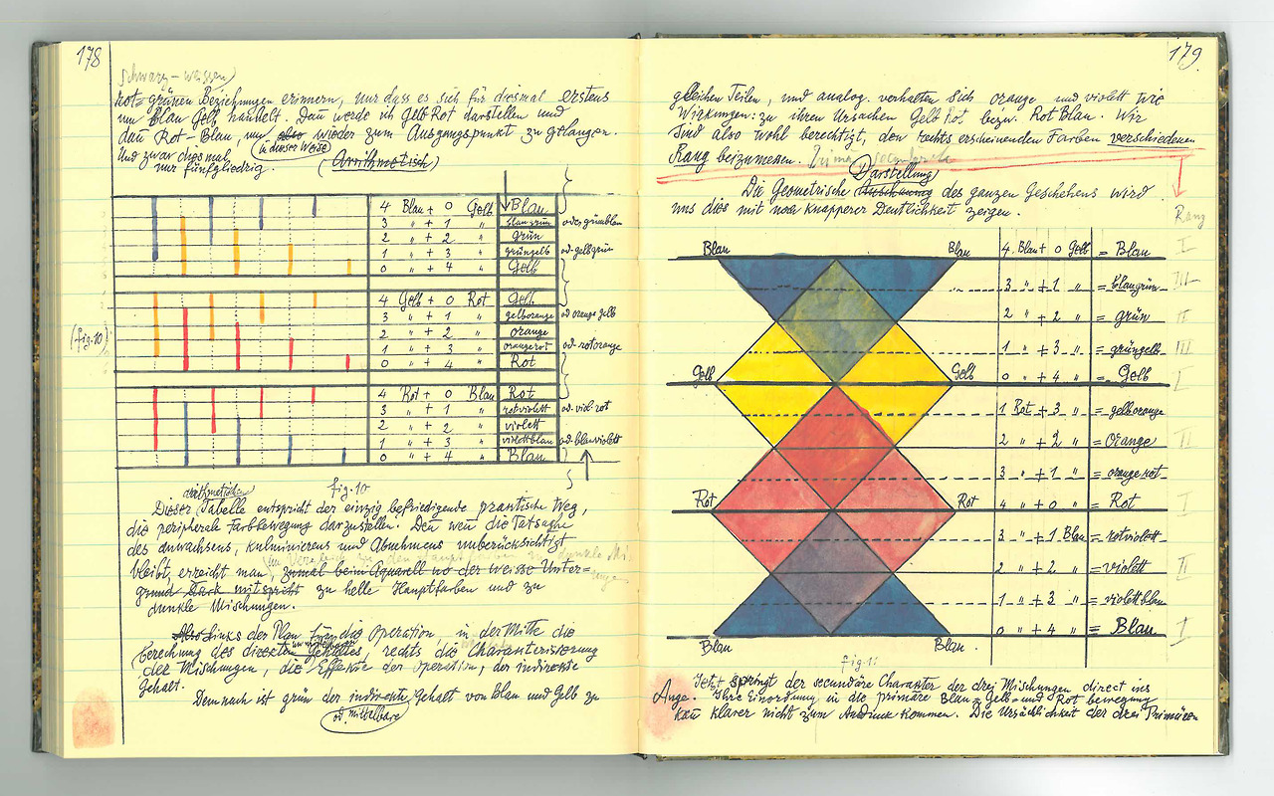
Beiträge zur bildnerischen Formlehre, 1922. Bauhaus Weimar

Slide 8
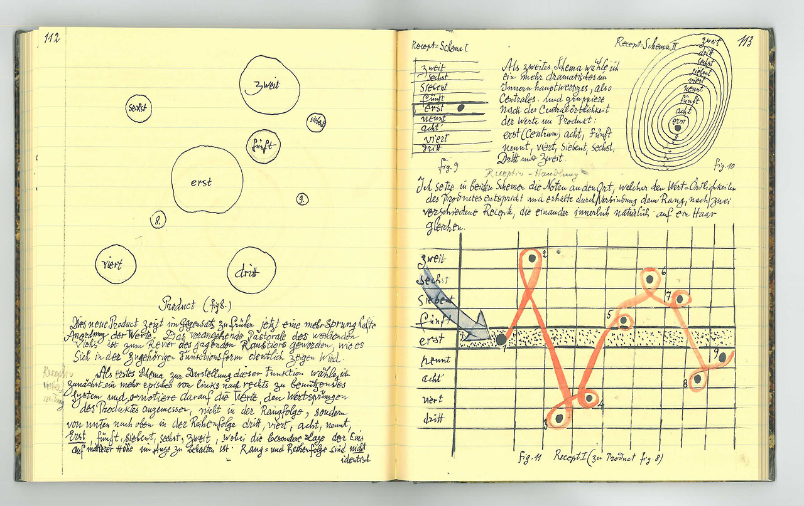
Beiträge zur bildnerischen Formlehre, 1922. Bauhaus Weimar

Slide 9
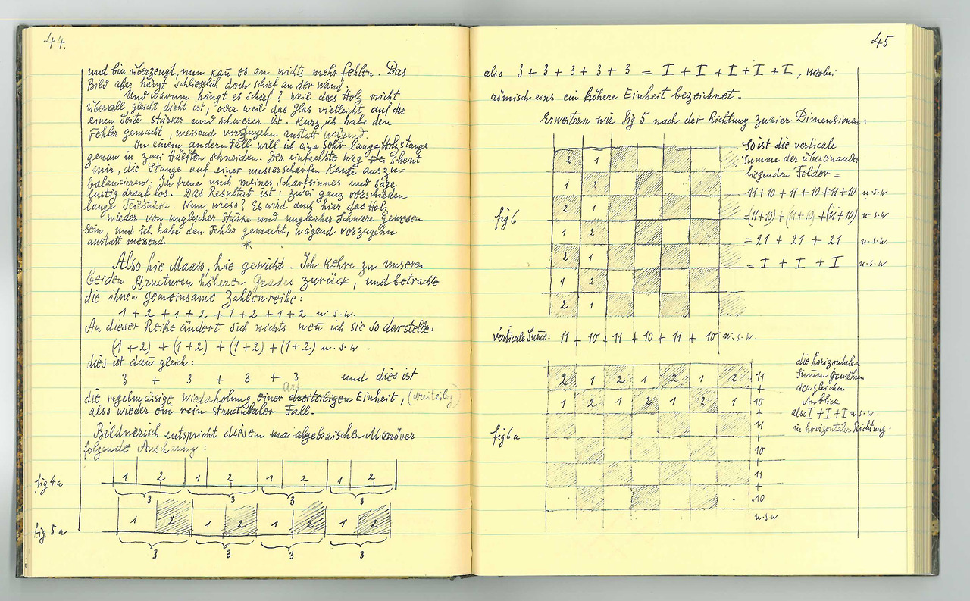
Beiträge zur bildnerischen Formlehre, 1922. Bauhaus Weimar

Slide 10
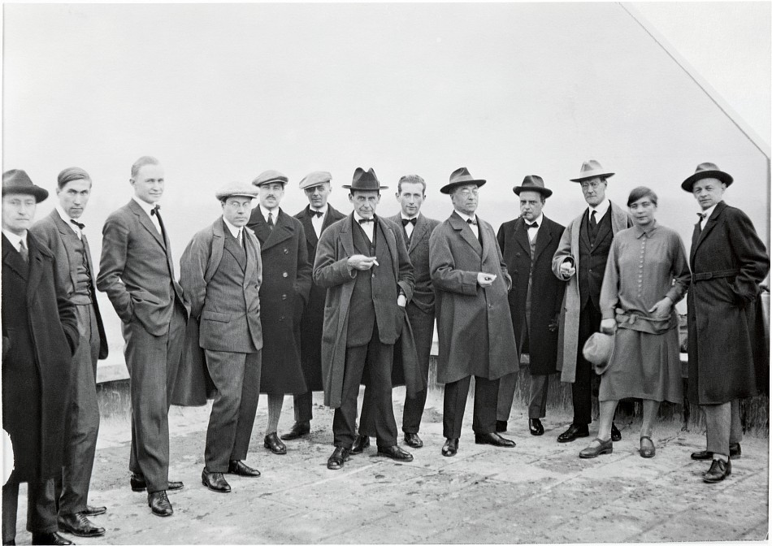
Преподаватели Баухауза на крыше здания школы в Дессау.
From the left: Josef Albers, Hinnerk Scheper, Georg Muche, László Moholy-Nagy, Herbert Bayer, Joost Schmidt, Walter Gropius, Marcel Breuer, Vassily Kandinsky, Paul Klee, Lyonel Feininger, Gunta Stölzl and Oskar Schlemmer

Slide 11
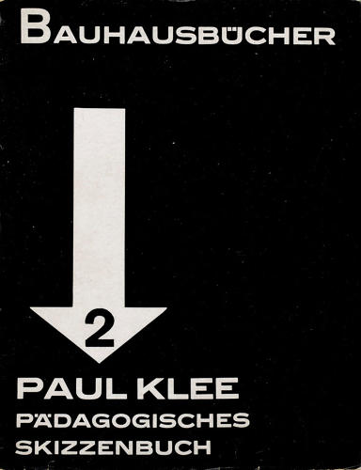
Пауль Клее. 1925. Педагогические эскизы

Slide 12
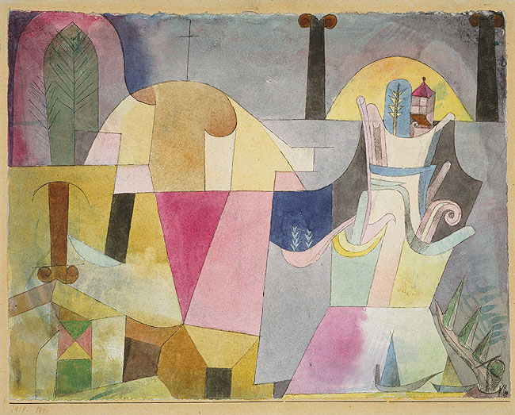
Пауль Клее. 1919. Черные колонны в пейзаже.
Музей Метрополитен, Нью-Йорк

Slide 13
Можно я для примера использую сравнение с деревом?
Художник изучил этот мир разнообразия... Его умение ориентироваться привнесло порядок в мимолётный поток образов и опыта. …эту совокупность ветвления и распространения, я сравню с корнем дерева.
От корня сок течёт к художнику, перетекает через него, течёт к его глазу. Таким образом, художник становится подобен стволу дерева. …он оформляет своё видение в произведение.
…подобно кроне дерева разворачивается и распространяется во времени и в пространстве его работа.
Никто не стал бы утверждать, что дерево растит свою крону по образу и подобию своего корня. Между верхом и низом не может быть никакого зеркального отражения.
И все же, занимая место ствола дерева, он делает не что иное, как собирает и передаёт то, что прибывает к нему из глубин. Он не служит и не правит – он передаёт.
Его положение скромно. И красота кроны не его собственная. Он всего лишь канал.

Slide 14
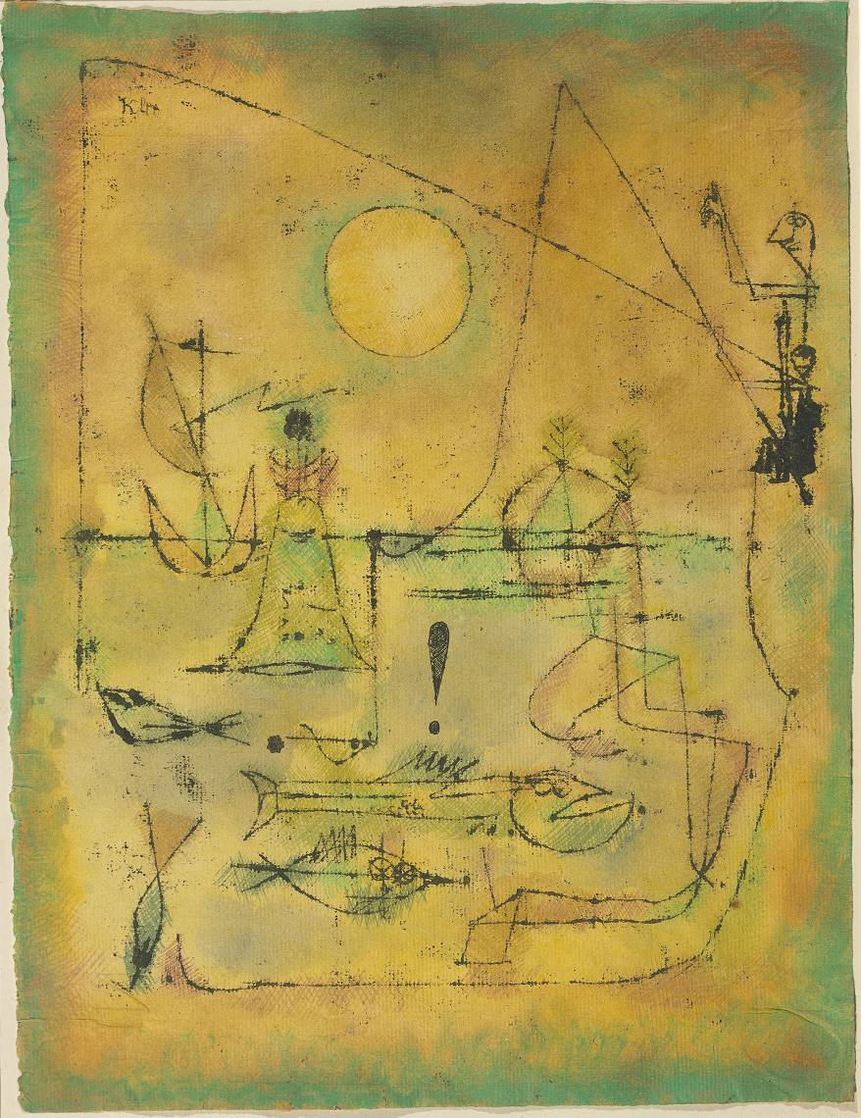
Пауль Клее. 1920. Они кусаются.
Музей Тейт, Лондон

Slide 15
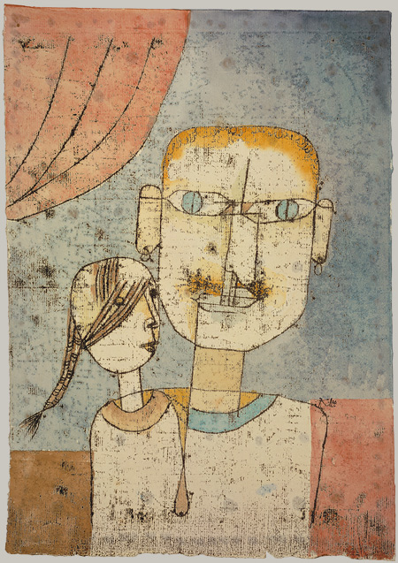
Пауль Клее. 1921. Адам и маленькая Ева. Музей Метрополитен, Нью-Йорк

Slide 16
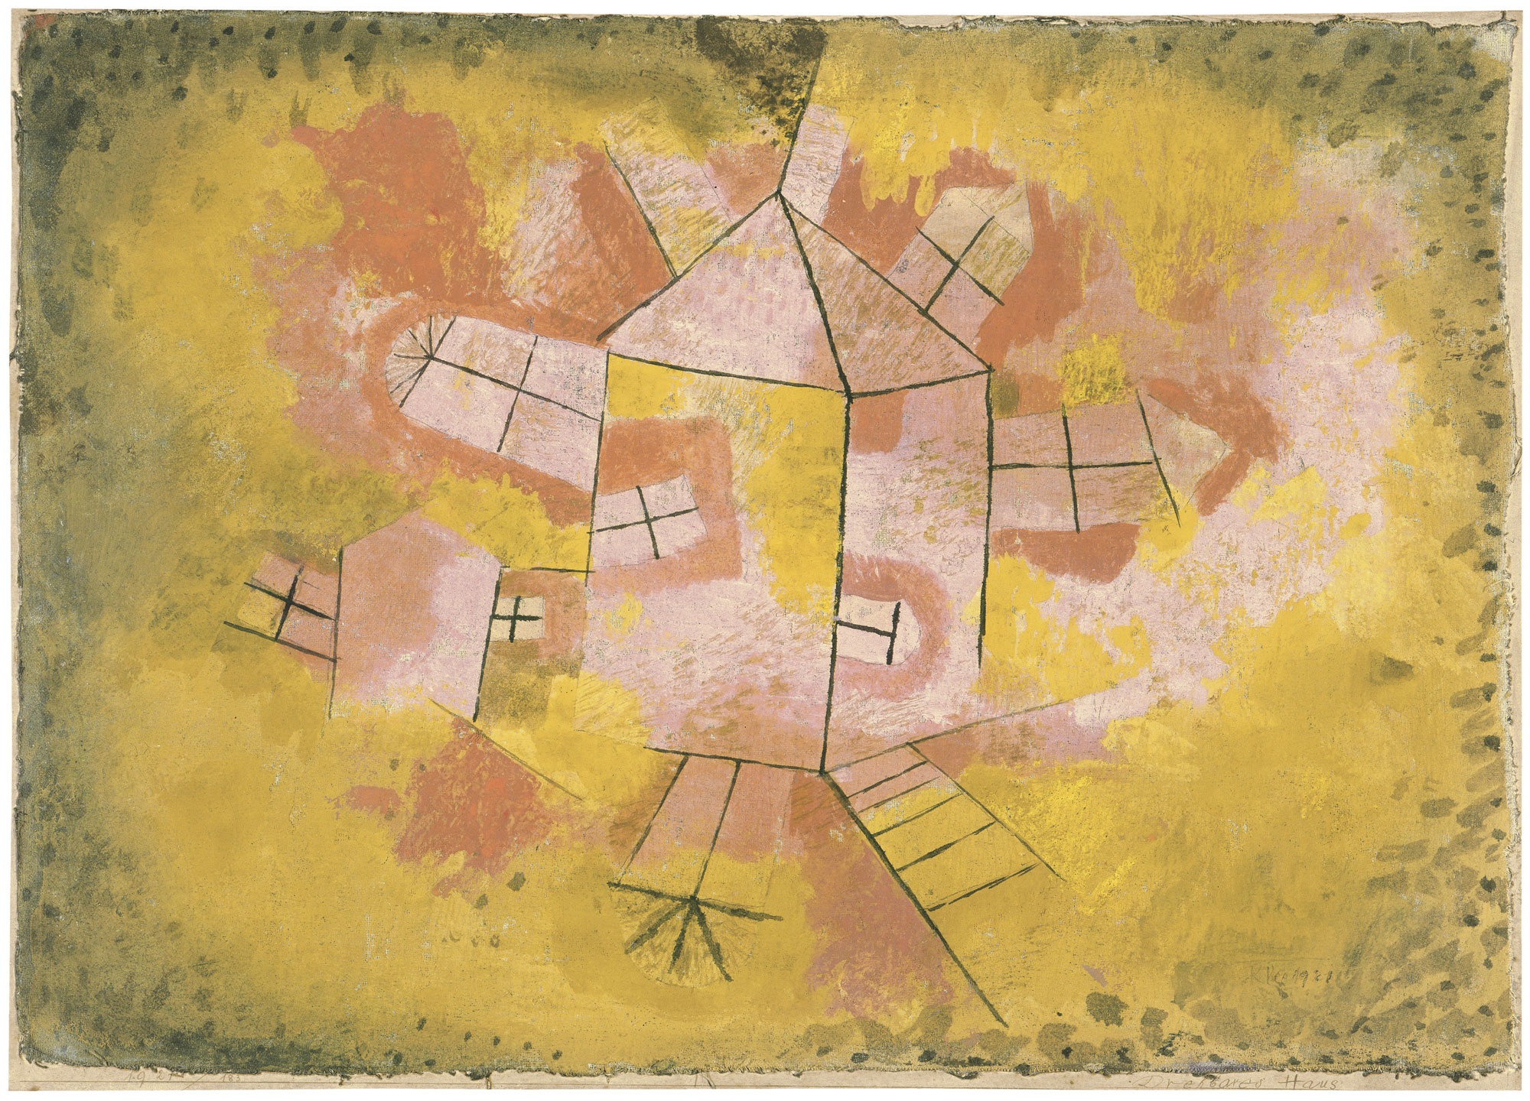
Пауль Клее. 1921. Вращающийся дом. Музей Тиссен, Мадрид

Slide 17
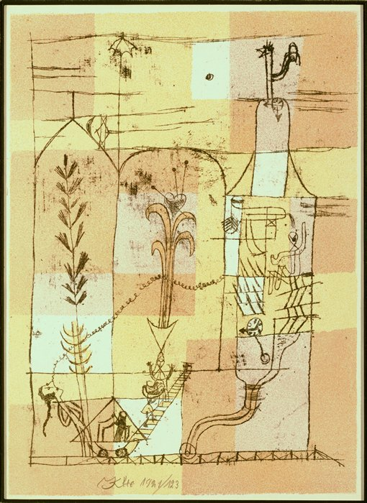
Создание произведения искусства – выращивание кроны дерева – должно по необходимости, в результате попадания в специфическое измерение живописного искусства, сопровождаться искажением естественной формы. Ибо здесь природа перерождается.
Пауль Клее. 1921. Гофманианская сказочная сцена. SFМOMA, Сан-Франциско

Slide 18
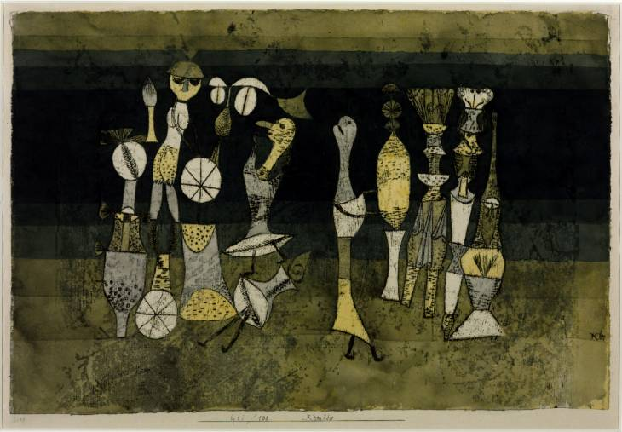
Пауль Клее. 1921. Комедия. Музей Тейт, Лондон

Slide 19
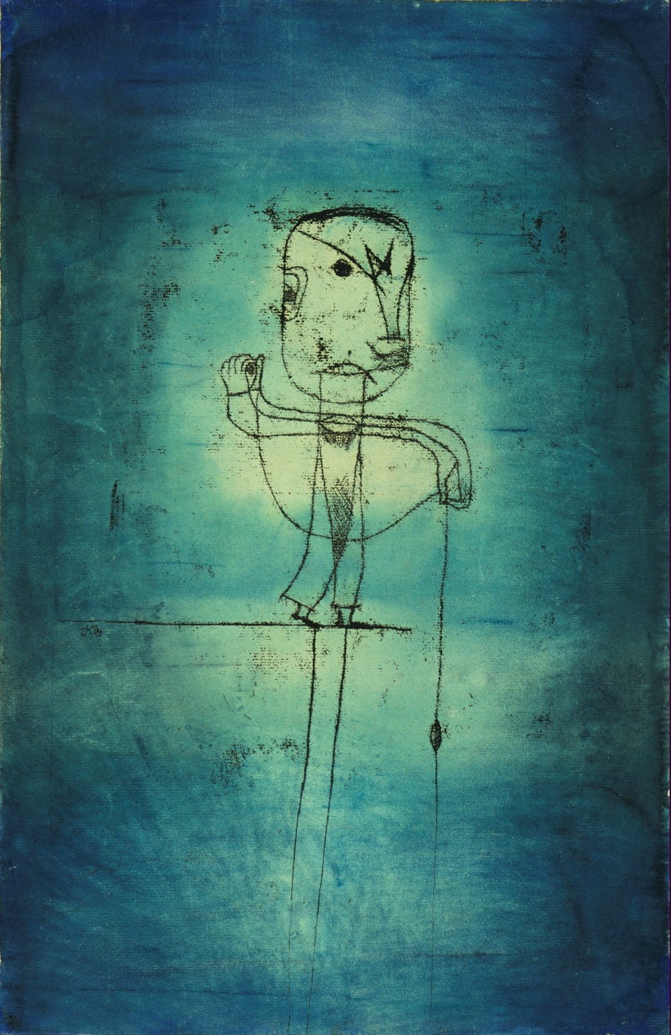
Легенда о детскости моего рисунка, должно быть, произошла из тех моих линейных композиций, в которых я пытался объединить конкретное изображение, скажем, человека, с чистым представлением линейного элемента.
Если бы я хотел представить человека, «как он есть», тогда я должен был бы использовать такой изумительный беспорядок линий, что о чистом представлении элемента не было бы и речи. Результат был бы неопределённым до неузнаваемости.
Но, так или иначе, я не хочу представлять человека, как он есть, но только каким он мог бы быть.
Пауль Клее. 1921. Рыбак.
Новая галерея, Берлин

Slide 20
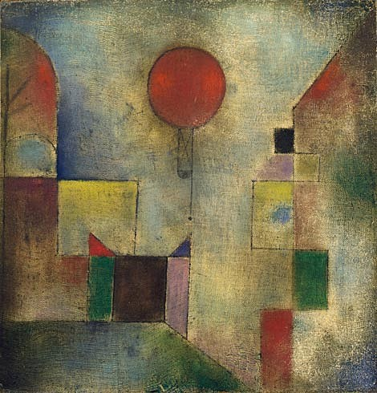
Пауль Клее. 1922. Красный шар.
Музей Гуггенхайма, Нью-Йорк

Slide 21
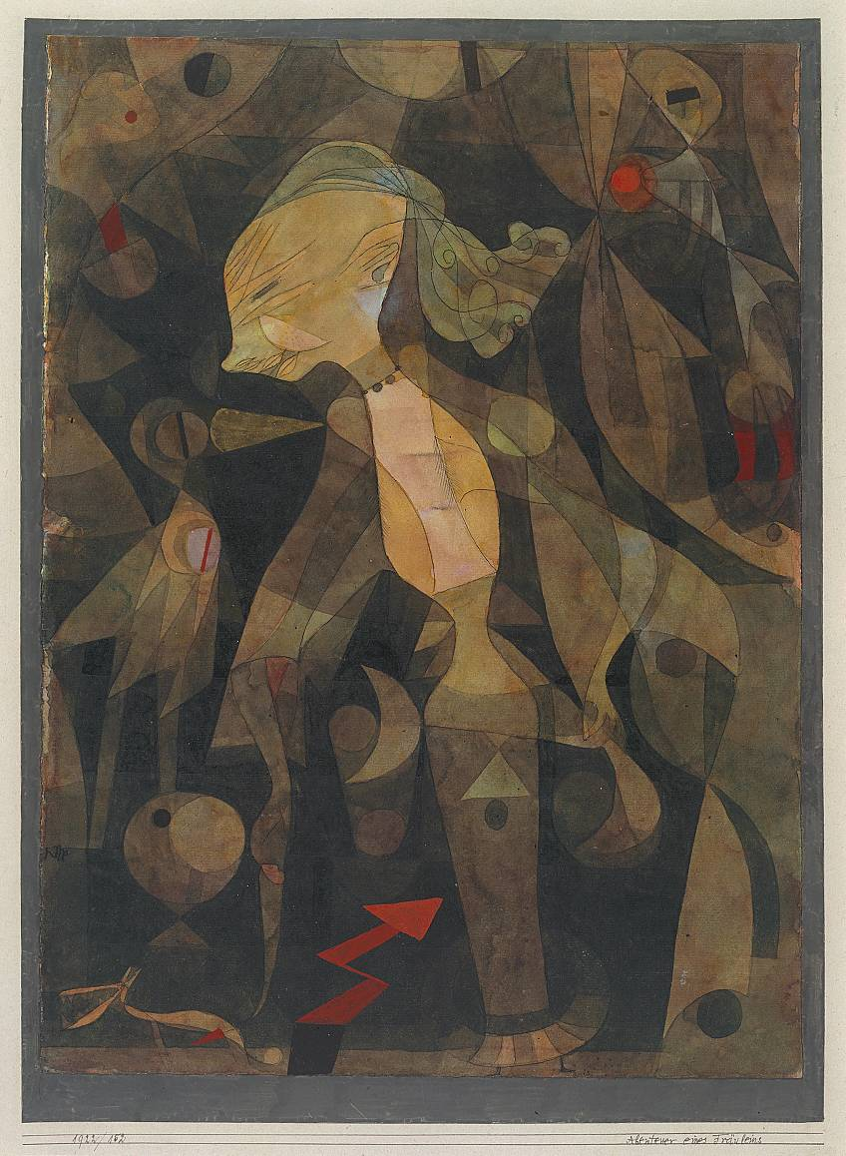
Пауль Клее. 1922. Приключение юной дамы. Музей Тейт, Лондон

Slide 22
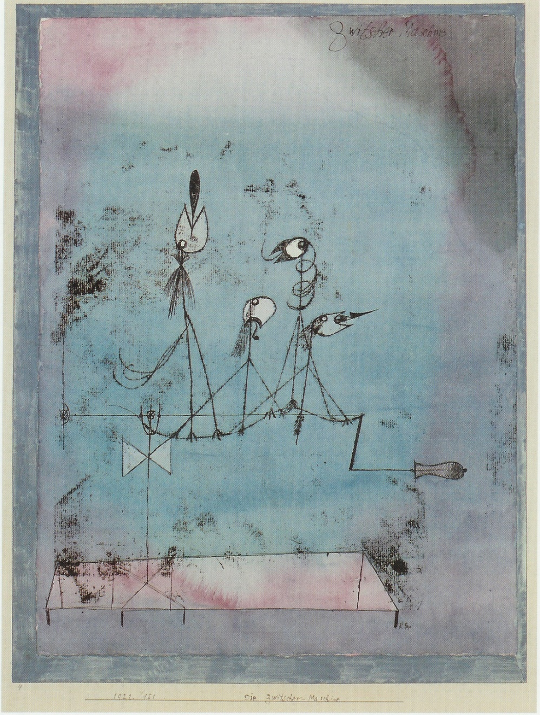
[Художник] возможно, неумышленно, является философом… он говорит:
«В своей настоящей форме это не единственный возможный мир».
…Тогда он допускает мысль, что процесс создания сегодня едва ли может быть завершен, и он видит акт мирового творения, простирающийся из прошлого в будущее. Вечное рождение!
…Тогда, отлетая в бесконечность, он думает: очень вероятно, что на других звёздах творение произвело совершенно иной результат.
Пауль Клее. 1922. Щебечущая машина.
МOMA, Нью-Йорк

Slide 23
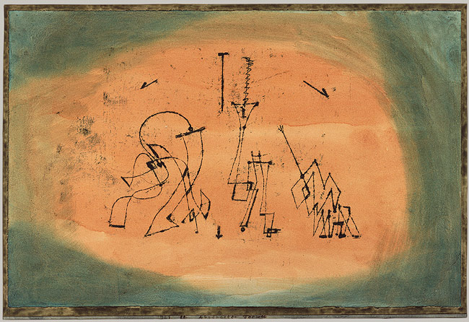
Пауль Клее. 1923. Абстрактное трио. Музей Метрополитен, Нью-Йорк

Slide 24
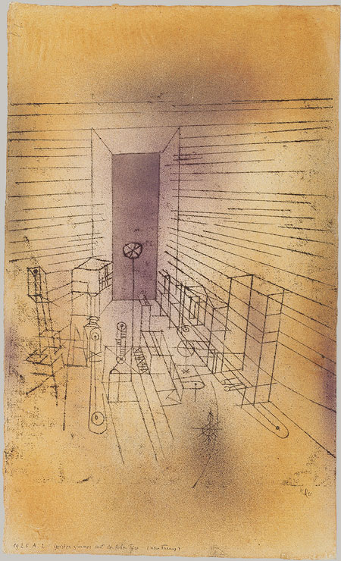
Пауль Клее. 1925. Комната с привидениями с высокой дверью. Музей Метрополитен

Slide 25
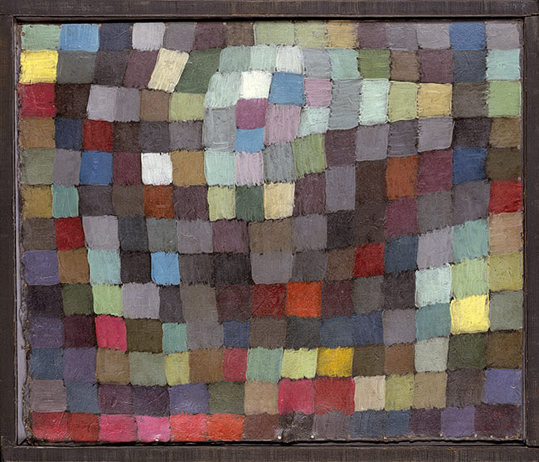
Пауль Клее. 1925. Майская картина. Музей Метрополитен, Нью-Йорк

Slide 26
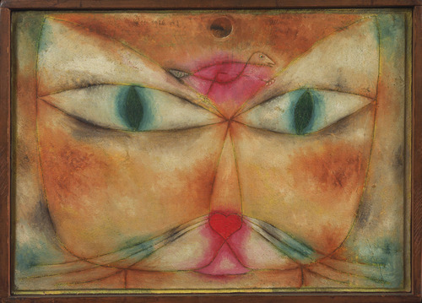
Пауль Клее. 1928. Кошка и птица. МOMA, Нью-Йорк

Slide 27
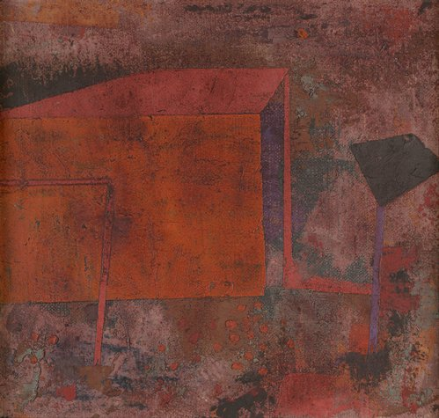
Пауль Клее. 1929. Красный дом. SFМOMA, Сан-Франциско

Slide 28
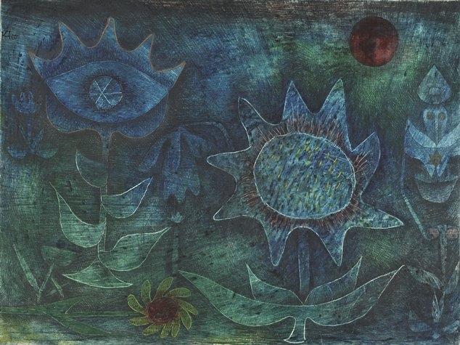
Пауль Клее. 1930. Ночные цветы. SFМOMA, Сан-Франциско

Slide 29
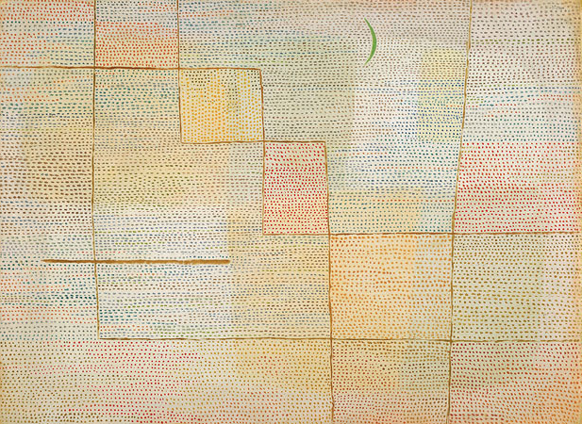
Пауль Клее. 1932. Прояснение. Музей Метрополитен, Нью-Йорк

Slide 30
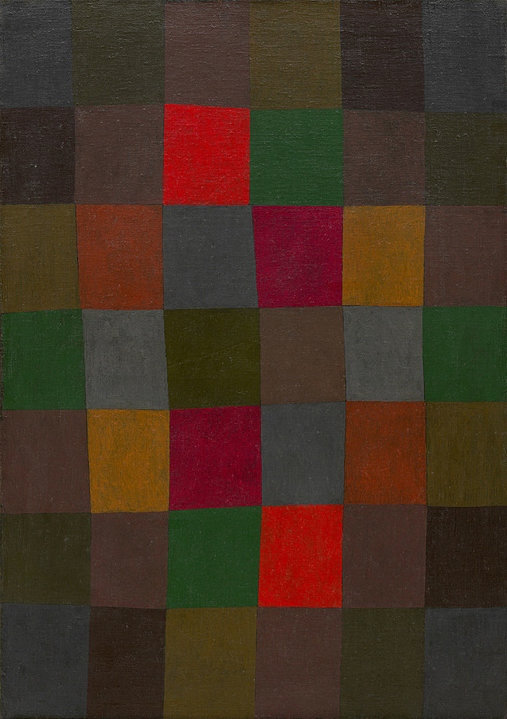
Иногда я мечтаю о работе действительно огромной широты, проходящей через весь спектр элемента, объекта, значения и стиля.
Боюсь, это останется мечтой, но хорошо уже сейчас иметь в сознании эту потенциальную возможность.
Ничто не может быть сделано рывком. Оно должно вырасти, произрасти изнутри, и если когда-то придет время для такой работы – тем лучше!
Мы должны продолжать поиски!
Мы нашли части, но не целое!
Нам всё ещё не хватает абсолютной власти, ибо с нами нет людей.
Но мы ищем людей. Мы начали с этого в Баухаузе. Мы начинали тогда с сообщества, которому каждый из нас дал то, что имел.
Большего мы сделать не можем.
Пауль Клее. 1936. Новая гармония. Музей Гуггенхайма, Нью-Йорк

Slide 31
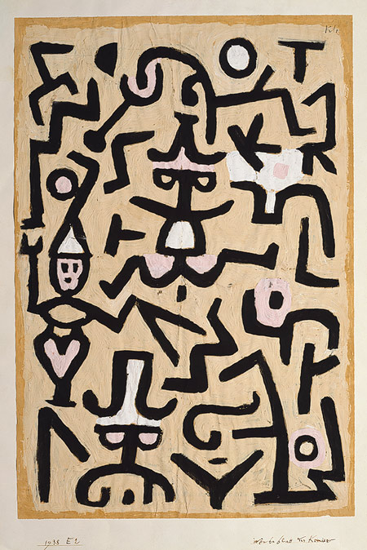
Пауль Клее. 1938. Афиша комедиантов. Музей Метрополитен, Нью-Йорк

Slide 32
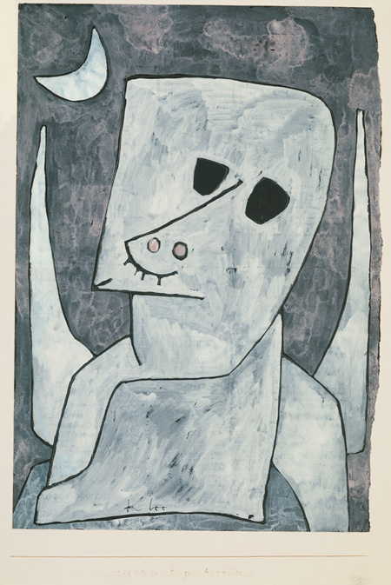
Пауль Клее. 1939. Ангел проситель.
Музей Метрополитен, Нью-Йорк

Slide 33
Пауль Клее. 1920. Angelus Novus. Музей Израиля, Иерусалим

Slide 34
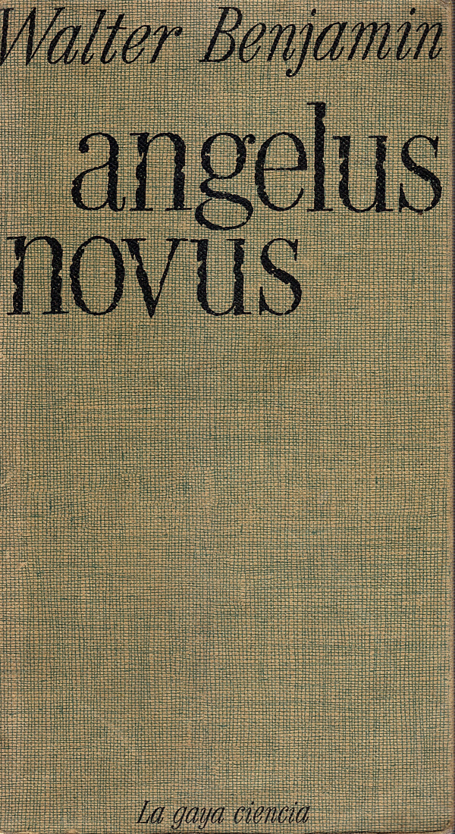
Walter Benjamin. Angelus Novus

Slide 35
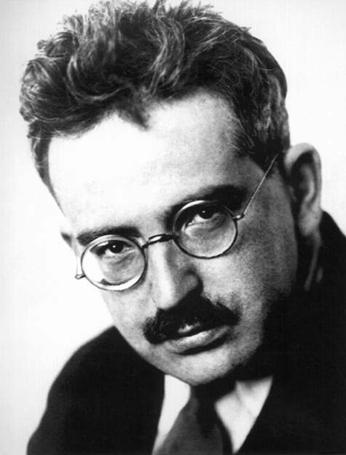
Walter Benjamin

Slide 36
Ангелы Клее. 1

Slide 37
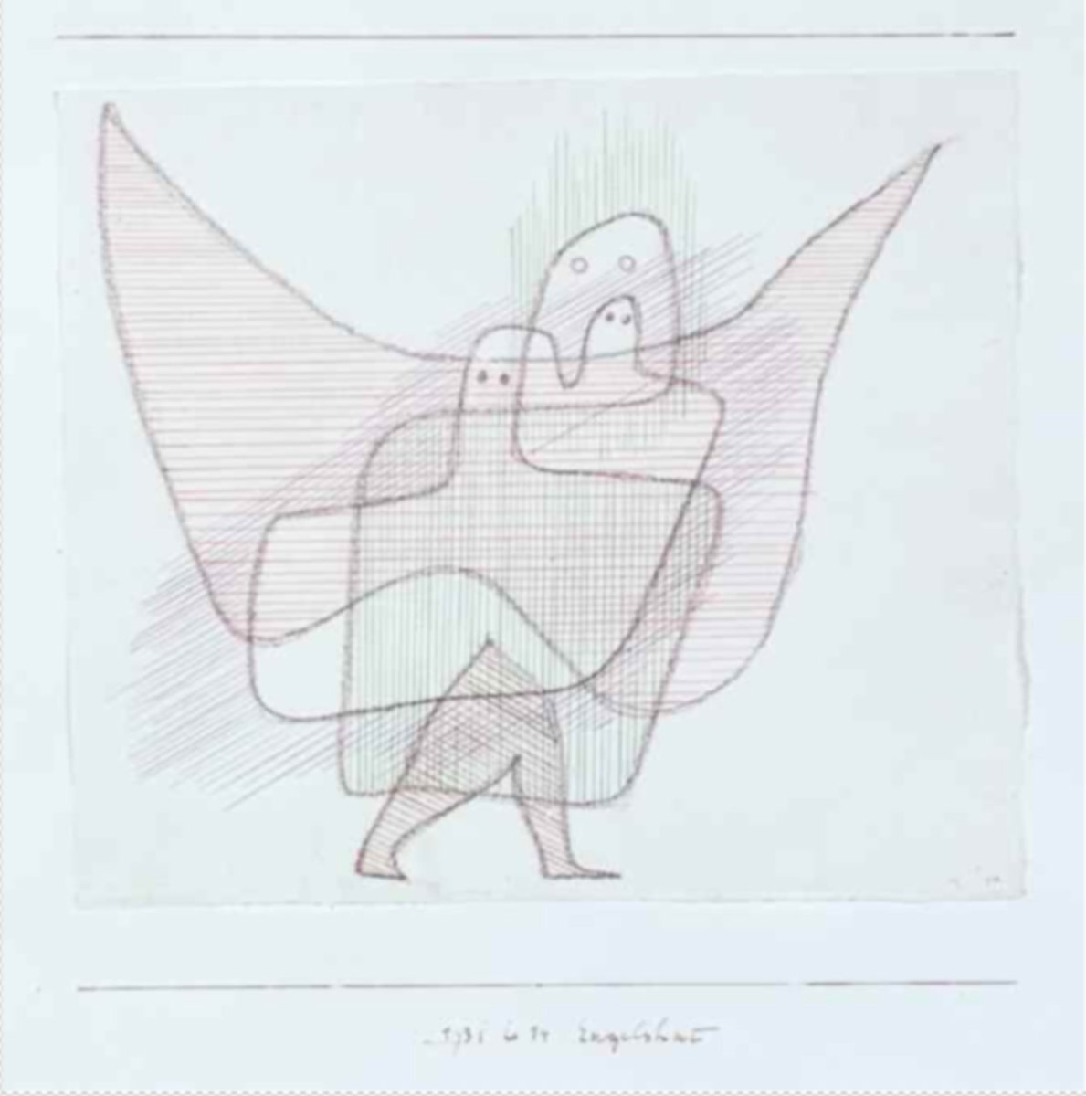
Ангелы Клее. 2

Slide 38
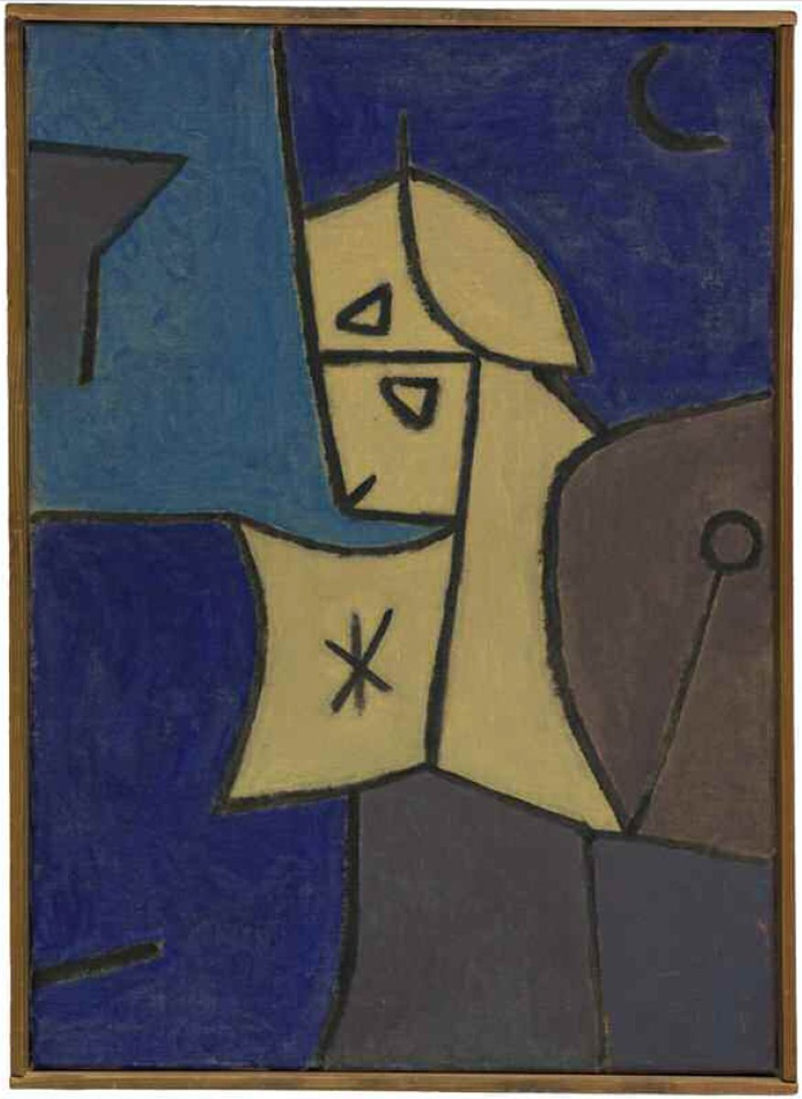
Ангелы Клее. 3

Slide 39
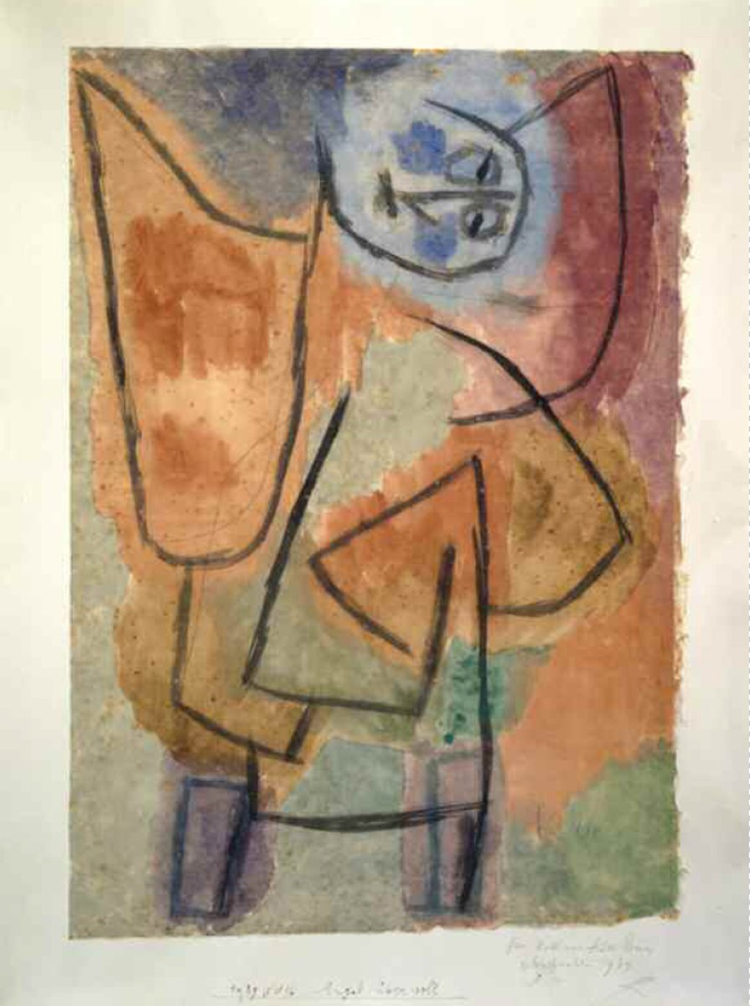
Ангелы Клее. 4

Slide 40
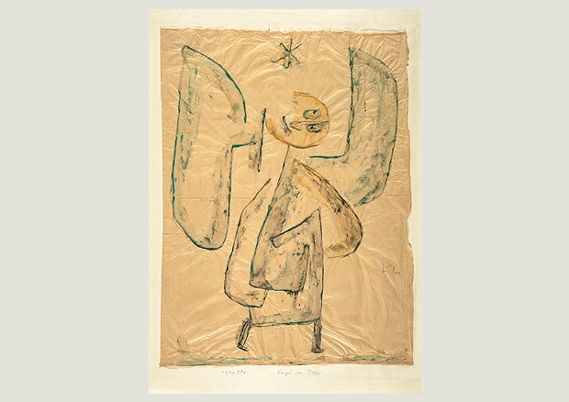
Ангелы Клее. 5. (Ангел звезды. 1939. ZPK, Bern)

Slide 41
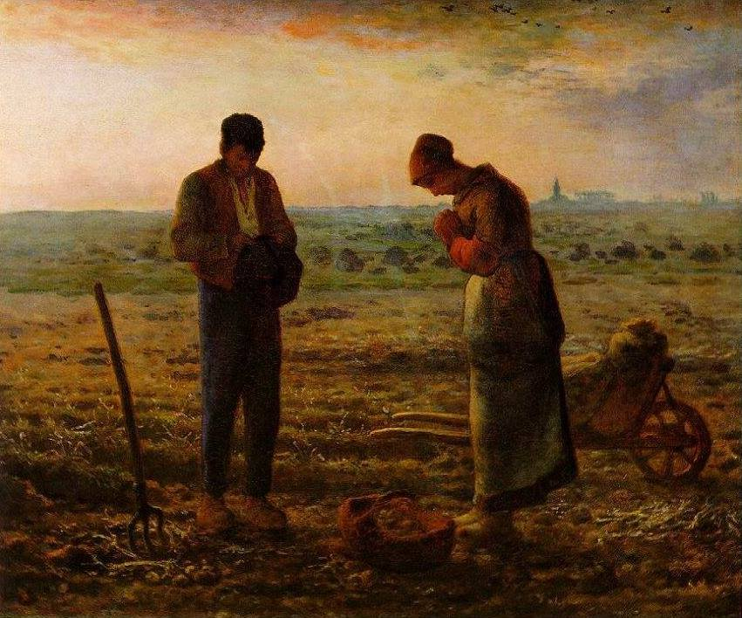
Жан-Франсуа Милле. 1859. Анжелюс

